Slide 1
Safety 방범 로봇
유재욱 김민환 오현창 이수빈 이재경
도와조

Slide 2
Contents
Safety 방범 로봇
Background & Motivation
Approach
Project Keyword
Result & Conclusion
<숫자>

Slide 3
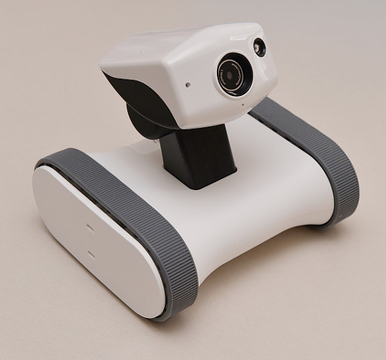

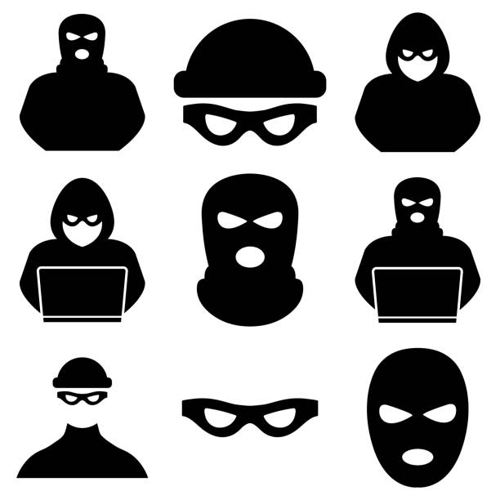
Background
Safety 방범 로봇
그림
다양한 컴퓨터비전 ai 모델 활용 + 모델 학습의 성능 향상을 위한 영상 화질 개선 + 임베디드 개발
원거리 촬영 영상에서의 객체 인식을 고민하던 중 방범/실종자 탐색의 주제를 선정하게 됨.
<숫자>

Slide 4
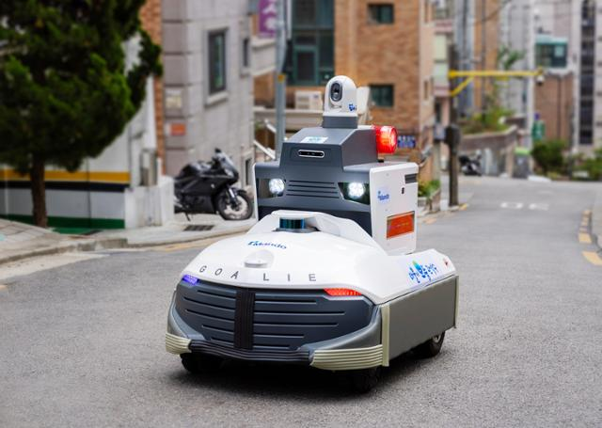
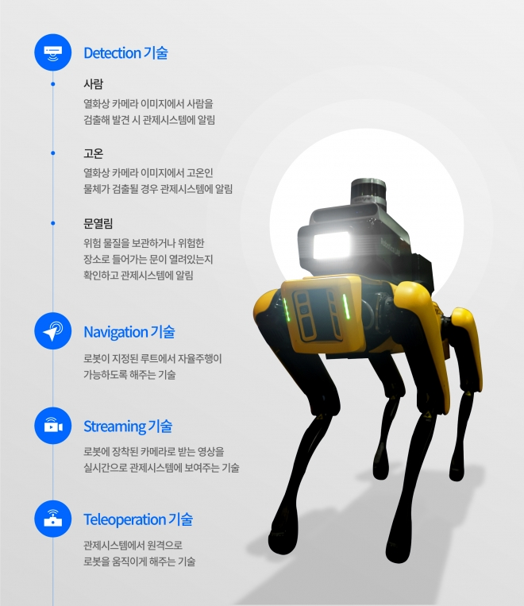
Motivation
방범 로봇 ‘골리’
공장 방범/순찰 로봇 ‘스팟’
기존의 방범/순찰 로봇 - 여러 객체 중 사람을 인식하고, 영상을 기록/전송
특정 사람을 판별하는 기능이 추가된 범인/실종자 탐색 로봇이 필요하다고 생각됨
<숫자>

Slide 5
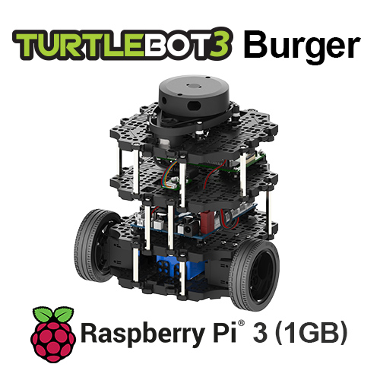
Approach
프로젝트 개요
자율 주행
특정 인물의 얼굴 및 인상착의 학습
객체 탐지의 정확도 향상을 위한 영상 확대 및 화질 개선(옵션)
1안: 실종자(안전 안내 문자) 및 미아의 탐색
2안: 범죄 현장에서의 범죄 유력자 및 후보 탐색
<숫자>

Slide 6
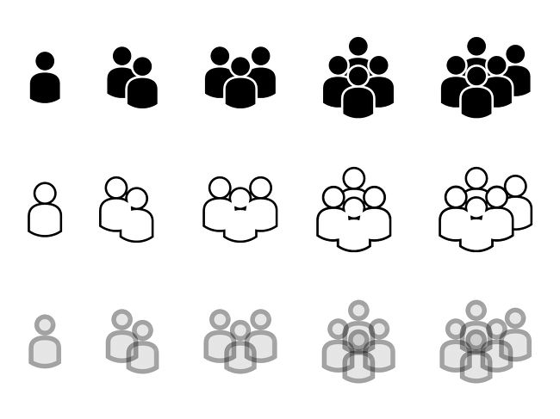

Approach
프로젝트 시나리오
1. 터틀봇 주행
2. 주행 중 사람 발견 - 사람 탐지
3. 사람의 얼굴, 상의, 하의 분리(인식)
4. 입력된 정보와 비교
4-1. 하나라도 틀린 경우:
다시 사람들을 확인하러 다님
4-2. 다 맞은 경우:
사람을 찾는 것을 멈추고, 위치 정보를 서버에 보냄.
<숫자>

Slide 7
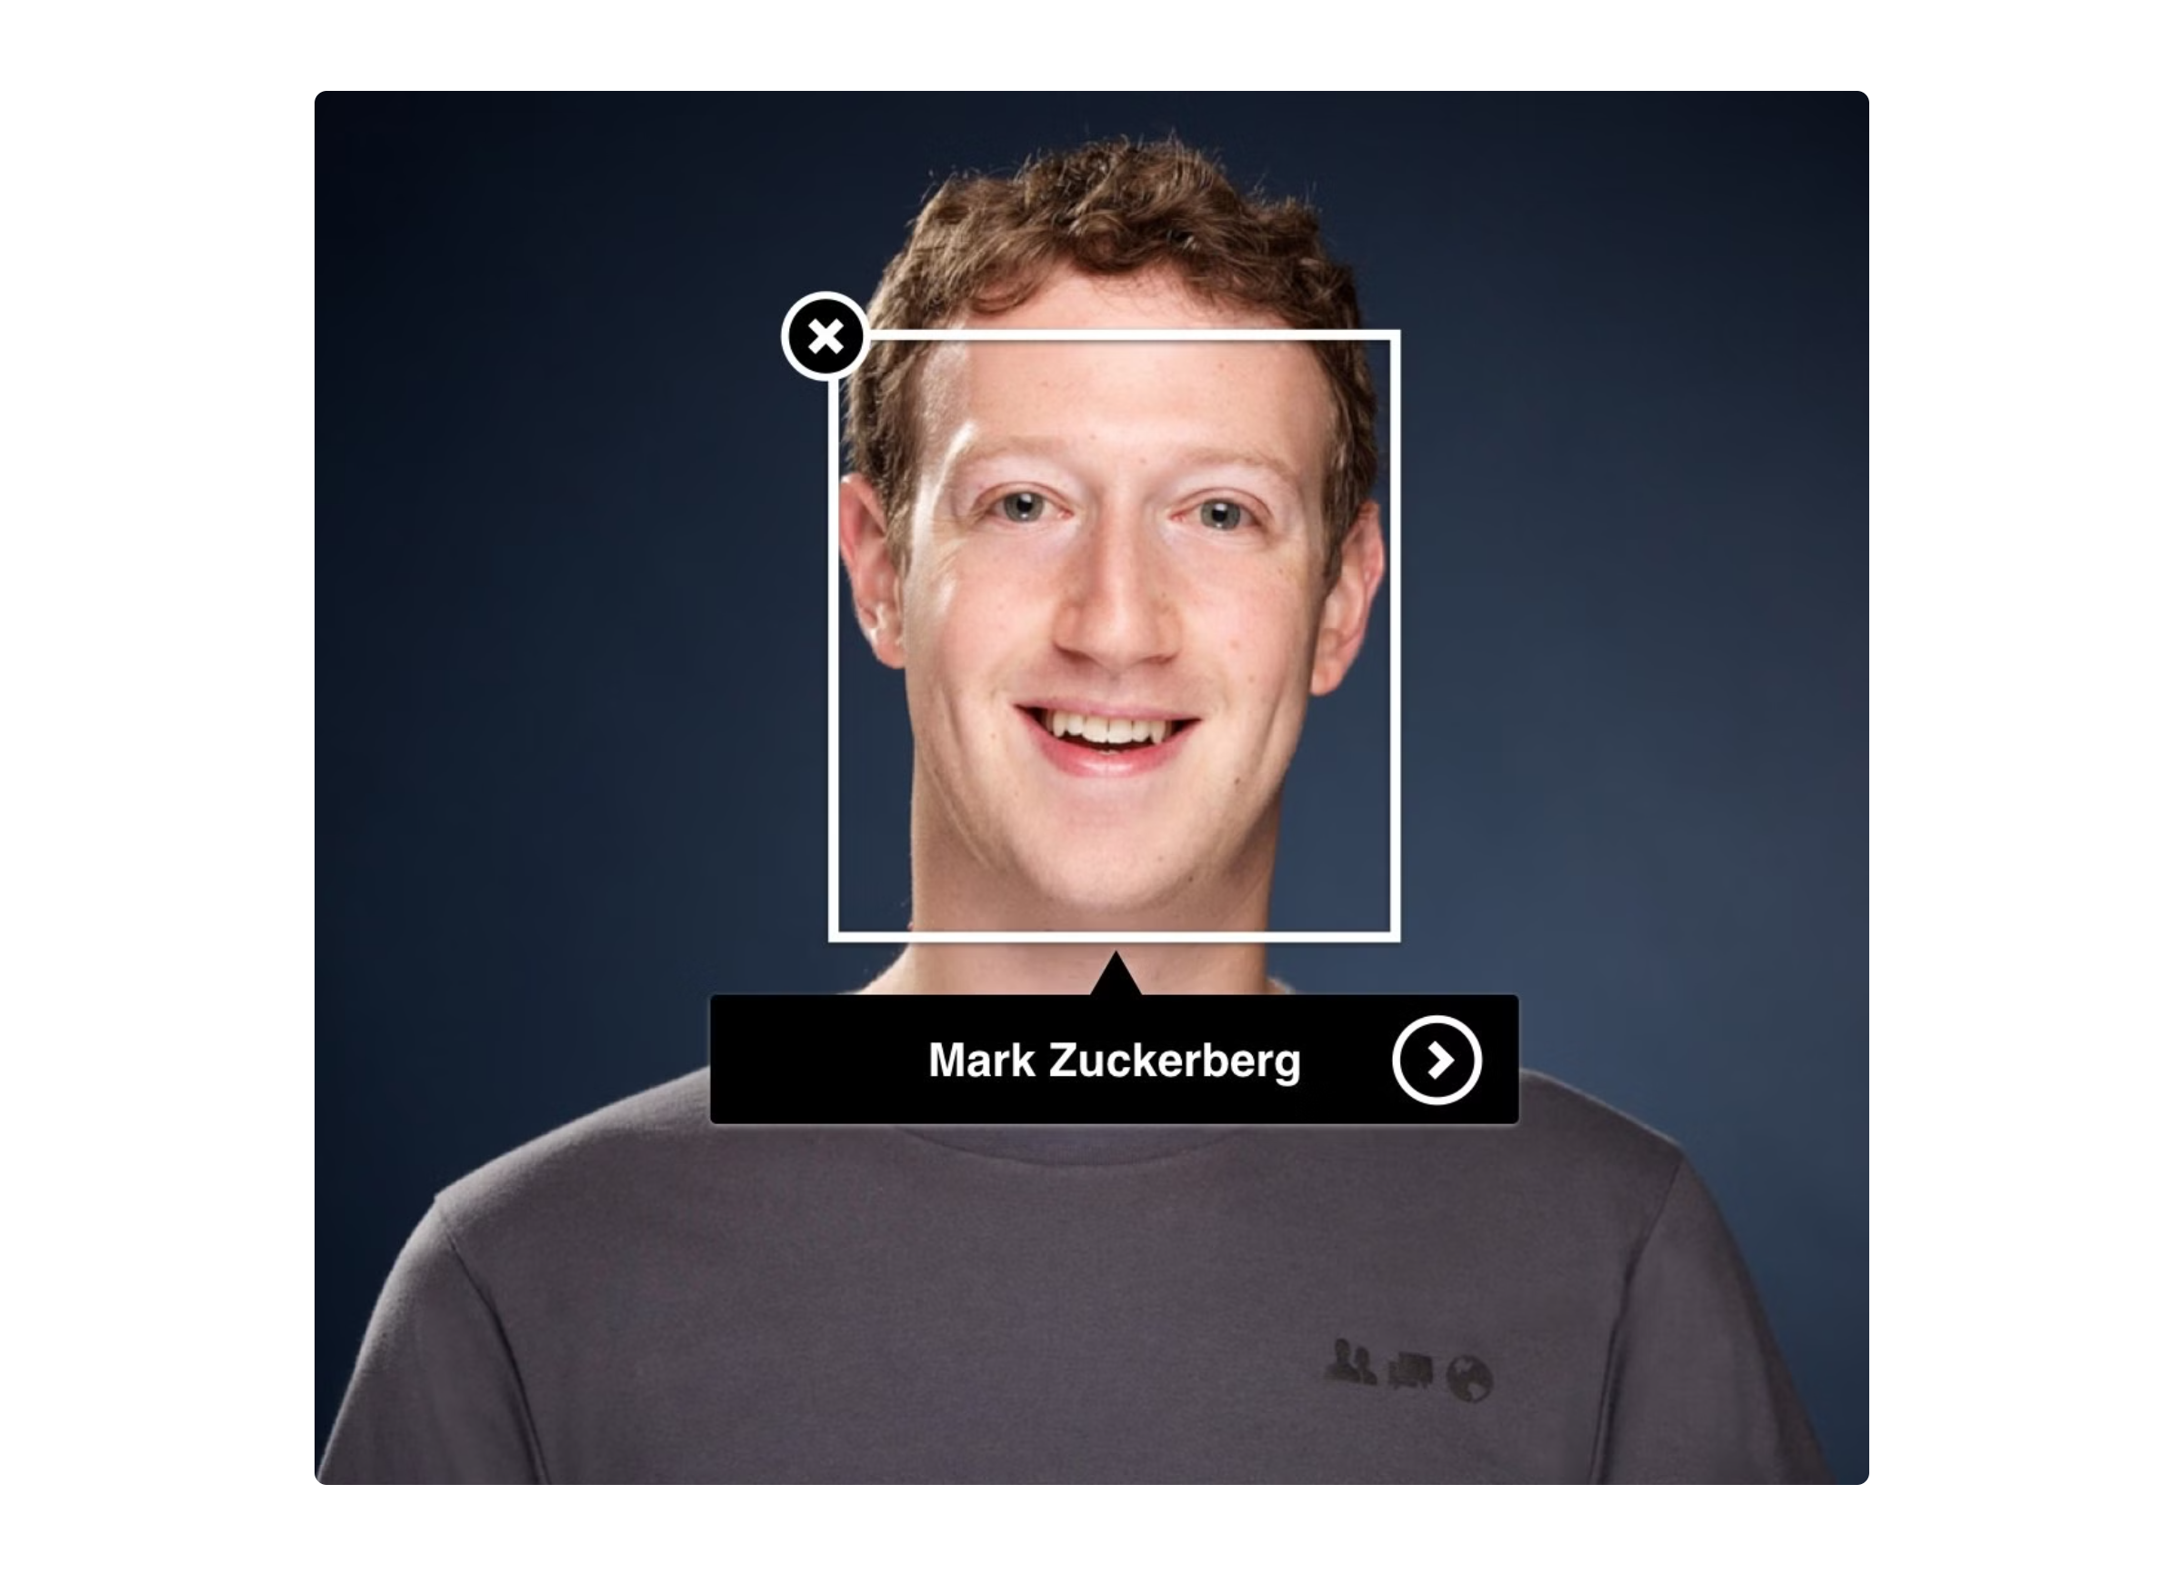
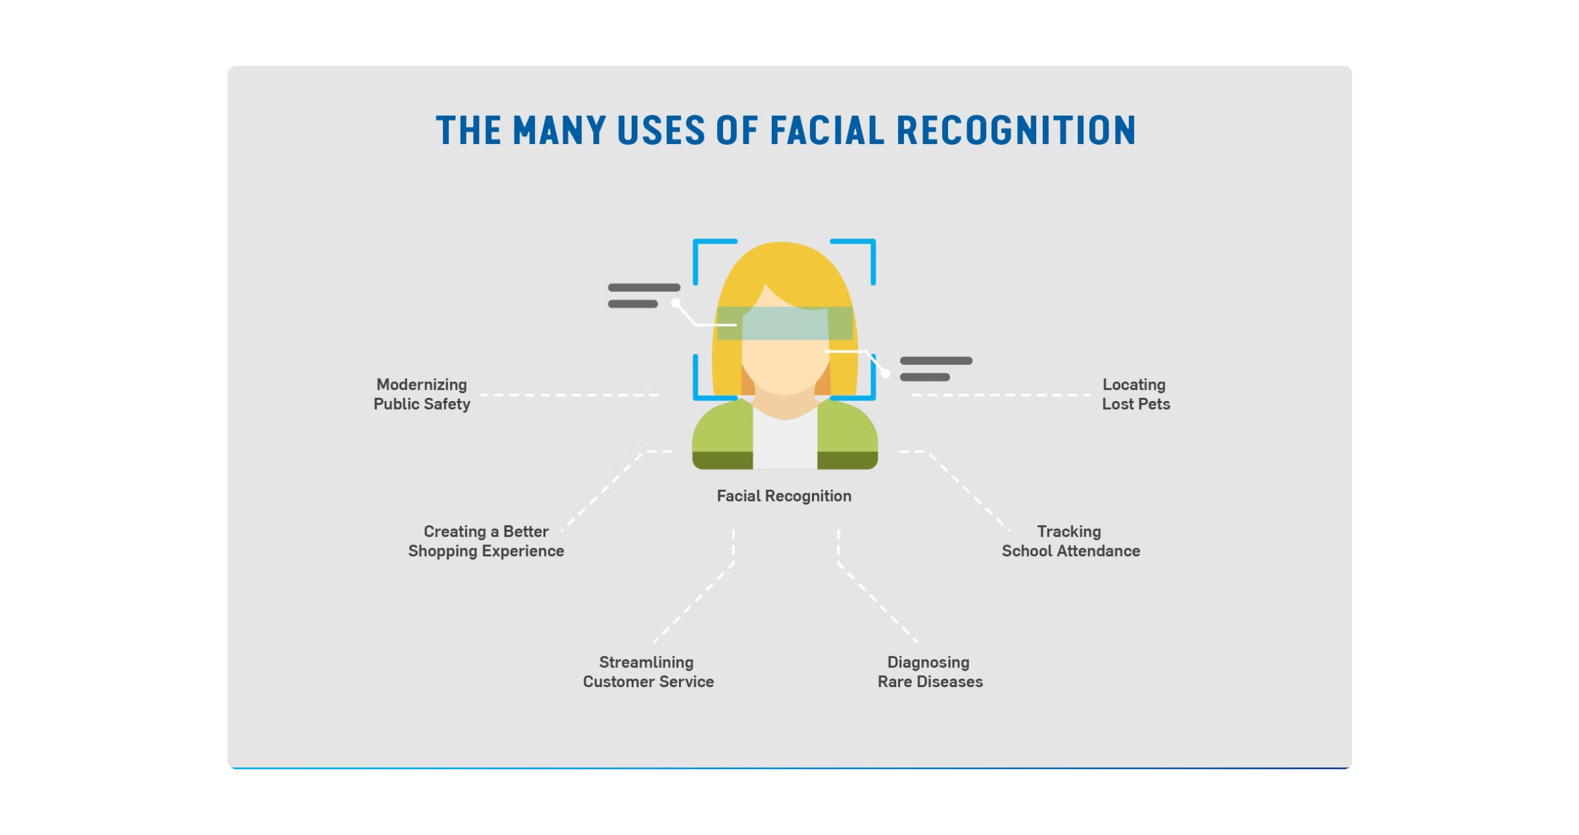
Project keyword
Face Recognition
미아 또는 범인 수색을 위한 얼굴 인식 모델 및 탐색 대상 설정과 비교 모델 생성
OpenVINO - Open Model Zoo에 있는 얼굴 인식 모델 활용(face_detection, face_compare 등)
<숫자>

Slide 8
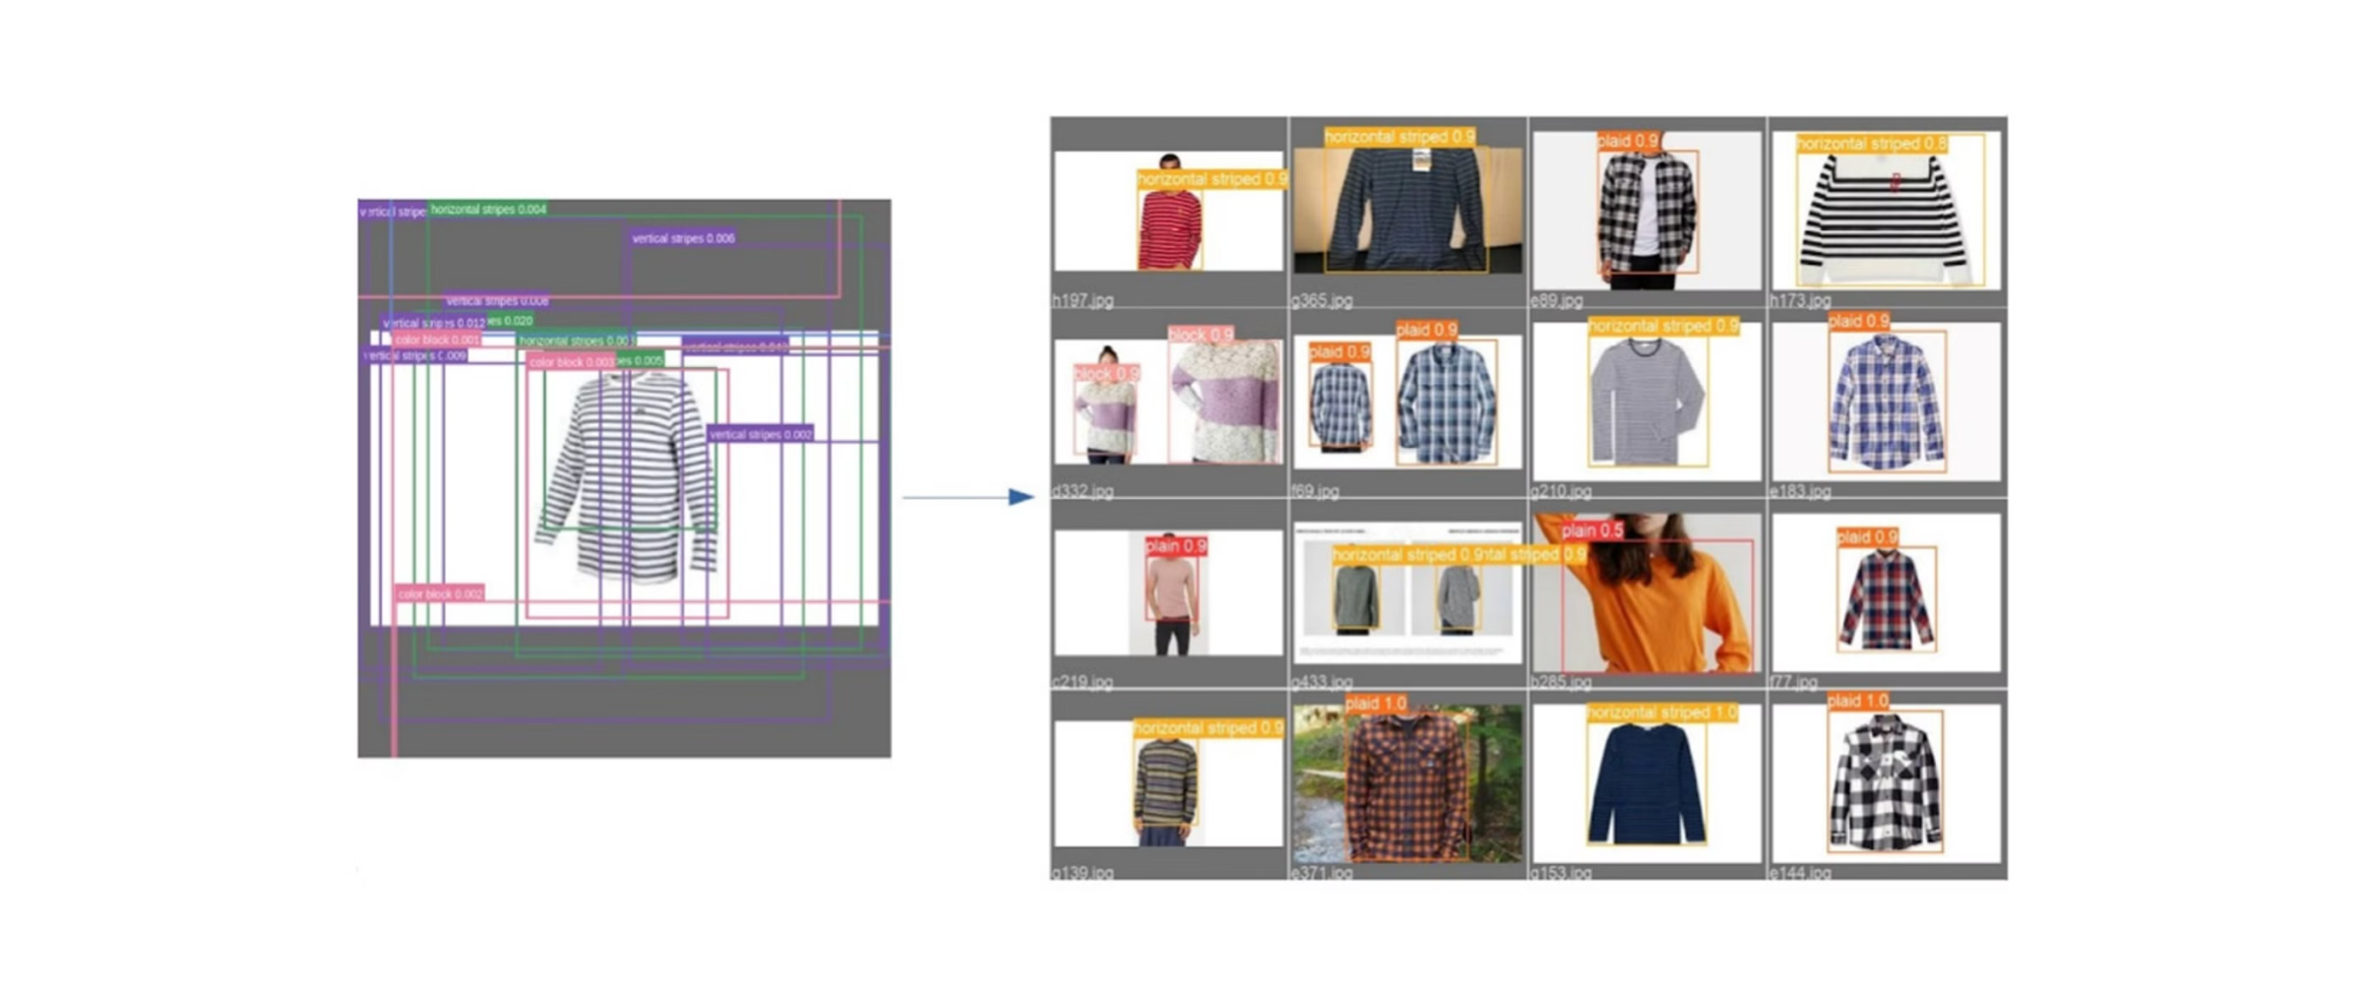
Project keyword
Clothes Detection
미아 또는 범인의 인상착의 확인을 위한 의상 탐지 모델 생성(상의, 하의 중점)
Fashion MNIST 또는 Roboflow를 활용하여 모델 생성
<숫자>

Slide 9
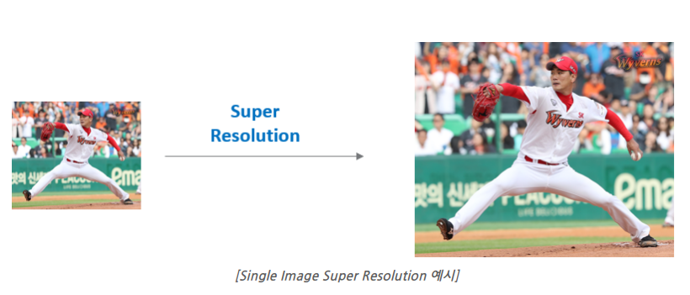
Project keyword
Crop & Up-Scaling
Object Detection으로 사람 인식 및 사람 crop
얼굴 및 인상착의 매칭을 위해 화질 개선 - Super Resolution 모델(화질 개선 + 이미지 확대)
<숫자>

Slide 10
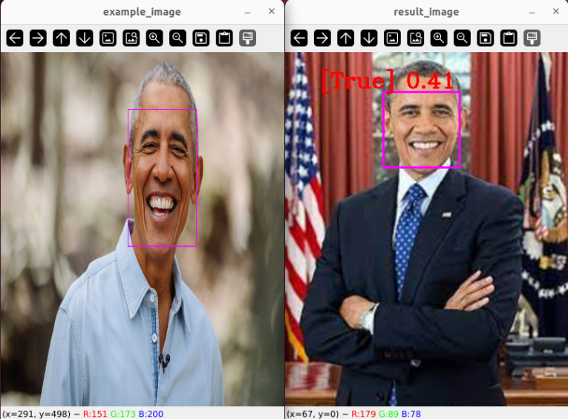
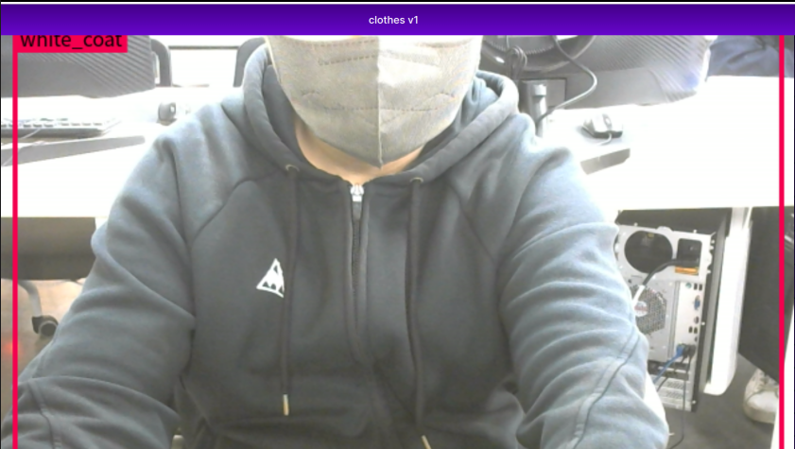
Result
Face Recognition
Clothes Detection
얼굴 인식에서는 탐색 대상에 대한 얼굴 비교 정확도가 많이 떨어짐
의상 탐지에서는 정확도가 떨어지는 것 뿐만 아니라 엉뚱한 의상으로 인식하는 경우 발생
학습량을 늘리고 정확도를 높여 좀 더 견고하고 완성도 높은 모델 생성 예정
<숫자>

Slide 11
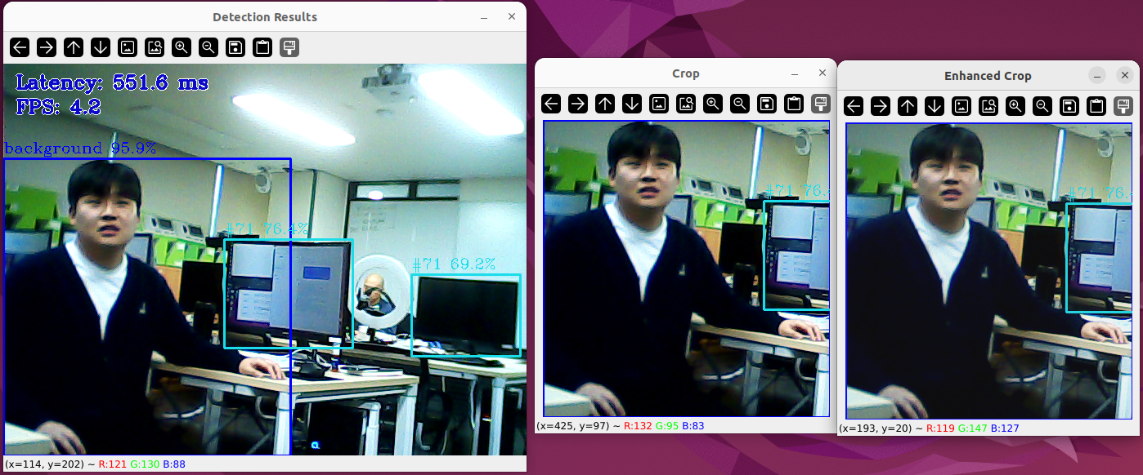
Result
Crop & Up-Scaling
Super Resolution 모델의 weight 조절이 완전하지 않아 화질 개선이 제대로 이루어지지 않음
사람의 얼굴, 상의, 하의를 모두 detect 후 crop이 가능하게 모델 추가 학습 예정
<숫자>

Slide 12
Conclusion
미아 및 범인 수색을 위한 얼굴 인식과 의상 탐지 모델 구현
향후 개선점 및 개발 사항
1. 얼굴 인식
- 개선점 : 20 ~ 30% 사이의 지속적인 낮은 정확도, 확실한 대상 확립
- 추가 개발 사항 : 한 사람씩 대조하는 현재 시스템에서 동시에 여러 사람을 인식하는 시스템으로 확 장 예정
2. 의상 탐지
- 개선점 : 낮은 정확도 개선과 데이터셋 추가 및 모델 학습 추가 필요
- 추가 개발 사항 : 상의와 하의에 중점이 맞춰져있는 현재 시스템에서 신발이나 가방 등 인상착의 추가 예정
3. 영상 크롭/확대 및 화질 개선
- 개선점 : Super Resolution 모델의 고용량
- 추가 개발 사항 : 학습 성능 향상 및 용량 관리에 알맞은 화질 개선 모델 선정
<숫자>

Slide 13
일정 & 역할
프로젝트 일정
 | 3/2 | 3/3 | 3/4 | 3/5 | 3/6 | 3/7
주제 선정
시나리오 구성
구현
PPT 제작
유재욱 : Clothes Detection 구현 및 PPT 제작
김민환 : 시나리오 구성 및 Face Recognition 구현
오현창 : Face Recognition 구현 및 발표 준비
이수빈 : 화질 개선 구현 및 PPT 제작
이재경 : 시나리오 구성 및 Clothes Detection 구현
<숫자>

